Slide 1



第一题

Slide 2
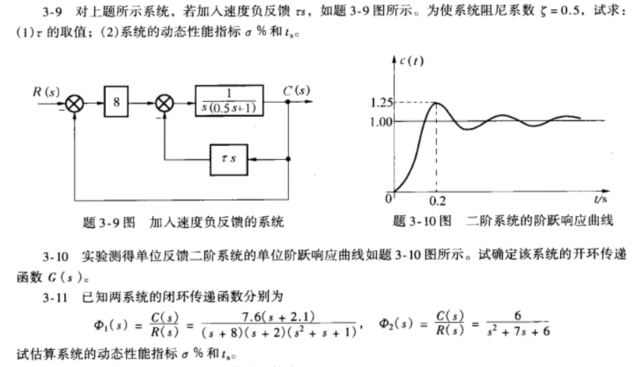
第二、三、四题

Slide 3
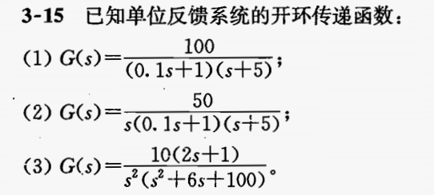
第五题

Slide 4
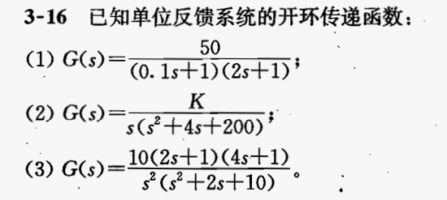
第六题

Slide 5
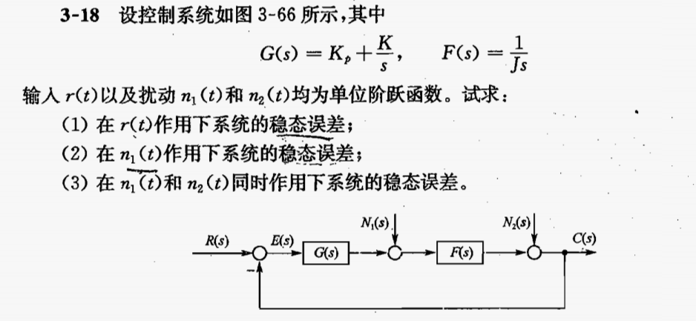
第七题
这一题 下次作业写 本次作业不写

Slide 6

第八题

Slide 7

第九题

Slide 8
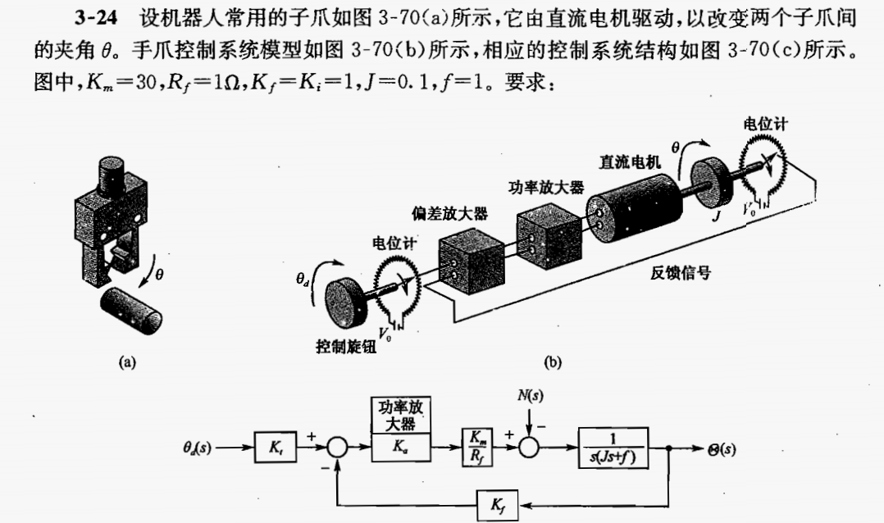

这一题 一共有三问不要漏写
第十题
这一题 下次作业写
本次作业不写

